Slide 1
哈希动画演示
蚊子的个人博客
提示：1.请使用幻灯片播放
2.请结合代码观看动画演示，代码在文末。
制作：蚊子 时间：2019-10-6 仅供学习交流

Slide 2
拉链法

Slide 3
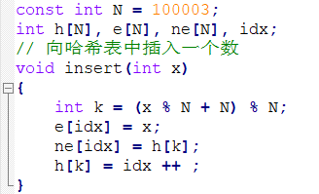
插入数据
3
1
4
1
3
1
9
100003
100005
100004
K = 2
K = 1
K = 3
K = 1
K = 0
K = 3
K = 4
K = 1
K = 9
K = 1
Idx = 0
等价于200007
Or
300010
Idx = 1
Idx = 2
插入完成
Idx = 3
-1
0
1
2
3
4
5
6
7
8
9
10
11
Idx = 4
Idx = 10
初始化为-1
储存每个哈希
值在ne数组
的末尾下标
Idx = 5
9
2
1
0
-1
3
4
6
7
-1
-1
-1
-1
-1
-1
-1
-1
-1
-1
-1
h[N]
5
8
Idx = 6
e[N]
3
1
4
1
3
1
9
储存数据数组
Idx = 7
100003
100005
100004
Idx = 8
-1
-1
-1
1
0
3
-1
-1
-1
5
储存相同哈希值
的下一个下标位置
ne[N]
Idx = 9

Slide 4
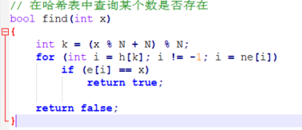
K = 2
K = 1
K = 3
I = 8
I = 5
I = 4
I = 9
I = -1
存在
不存在
存在
查询数据
-1
0
1
2
3
4
5
6
7
8
9
10
11
1
3
200008
初始化为-1
储存每个哈希
值在ne数组
的末尾下标
-1
9
8
4
2
6
h[N]
7
-1
-1
-1
-1
-1
-1
-1
-1
-1
-1
-1
查询完成
e[N]
3
1
4
1
3
1
9
储存数据数组
100003
100005
100004
-1
-1
-1
1
0
3
-1
-1
-1
5
储存相同哈希值
的下一个下标位置
ne[N]

Slide 5
开放寻址法

Slide 6
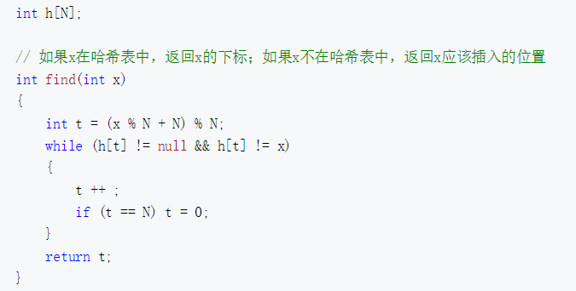
代码来源ACwing

